Slide 1
Deskundigheid en Organisatie
Les 4
MZ-PW
Leerjaar 2

Slide 2
Programma
Lesprogramma
Nu behandeld:
Professioneel werken: Thema 13, 14, 19
- Nog te behandelen
Pedagogisch Werk 2: Thema 17 en 20
- Vandaag: Organisatie en structuur (thema 20)
Vandaag
- Opfrisrondje
- Bespreken VW-opdrachten
Thema’s 13, 14 en 19
- Pauze
- Theorie thema 20
- Verder werken aan eindopdracht

Slide 3
Menti.com
Ga naar Menti.com
En voer de code in
22 18 35

Slide 4
Missie
Visie
Een missie geeft aan wat je als organisatie naar buiten wilt uitdragen: gericht op identiteit en waarden
Een visie geeft aan wat de na te streven idealen van de organisatie zijn: gericht op de toekomst
“Waarvoor we staan”
“Waarvoor we gaan”
Kenmerken
Gericht op organisatie
Wordt meestal niet bijgesteld
Kenmerken
Toekomstgericht
Kan bijgesteld worden

Slide 5
Huiswerk tot nu toe
1.VW Thema 13 (Prof. Werken) Visie en beleid | Inleveren VW-Opdrachten 3, 4 en 6
2.VW Thema 19 (Prof. Werken) Protocollen | Opdrachten 3, 5, 6, 9 en (beargumenteren) 12
3. VW Thema 14 (Prof. Werken) Wet- en regelgeving | Opdrachten 3, 6, 8, 11, 15

Slide 6
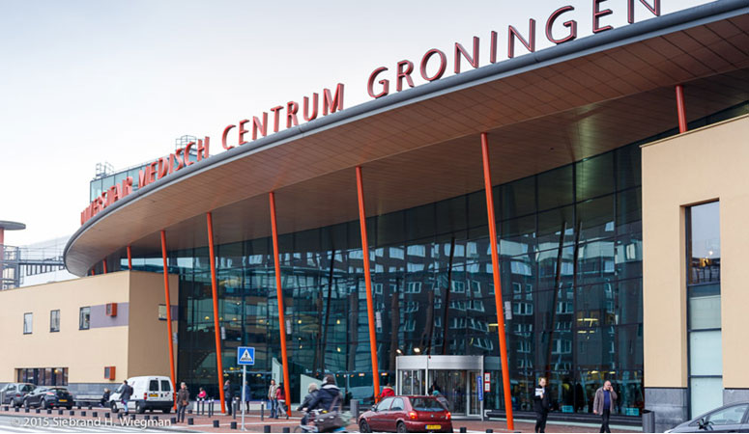
Organisatiestructuur
Definitie organisatie
Profit- en non-profitorganisaties, verschil?
Organisatiestructuur → samenhang
Kleine en grote organisaties

Slide 7
Afdelingen
Zeggen iets over hoe de afdeling werkt aan het doel van de organisatie
Lijnafdeling
→ werkt aan primaire proces (product/
Stafafdeling
→ advies aan lijnafdelingen (personeelszaken)
Ondersteunende afdeling
→ ondersteunt afdelingen

Slide 8
Verschillende organisatiestructuren
Lijnorganisatie
Is opgebouwd uit meerdere niveaus, van topmanagement tot uitvoerend personeel
Voordeel:
Taken en bevoegdheden zijn duidelijk
Nadeel:
Het systeem kan leiden tot bureaucratie: veel regels en papierwerk
Lijnstaforganiatie
Een vorm van lijnorganisatie, maar naast de directie bevindt zich een staf van deskundigen.
Voordeel
Taken worden niet te zwaar door deskundigheid
Nadeel
Verantwoordelijkheid ligt altijd bij werknemer en niet bij deskundige

Slide 9
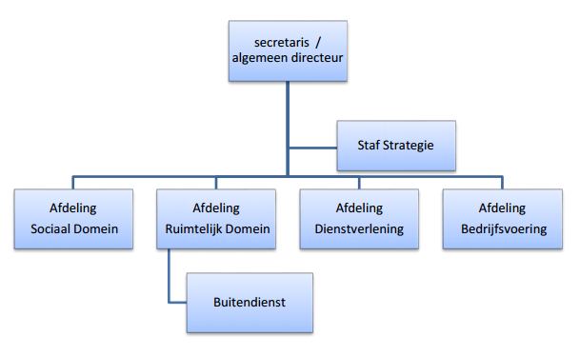
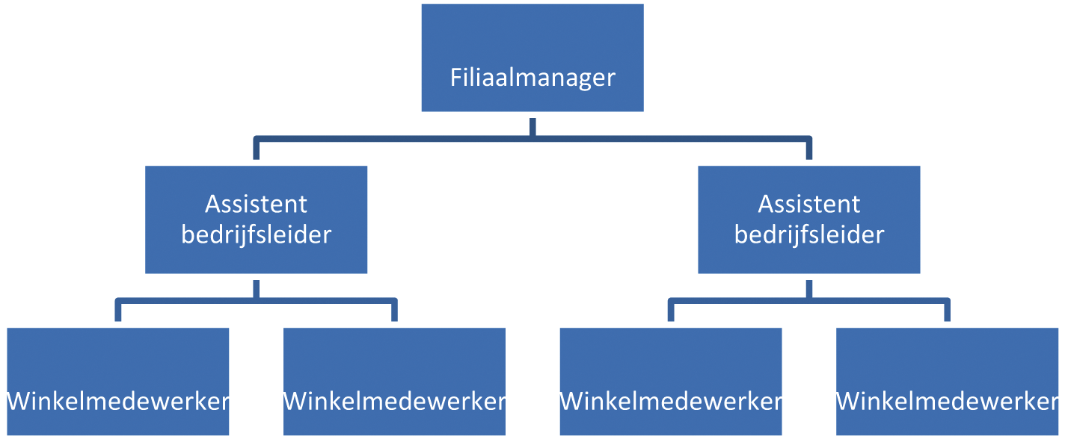
Organogram
Schematische tekening structuur organisatie
Doelen
Twee soorten: alleen afdelingen, alleen functiebenamingen

Slide 10
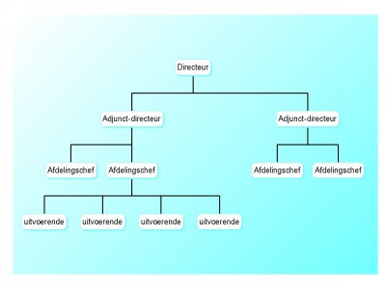
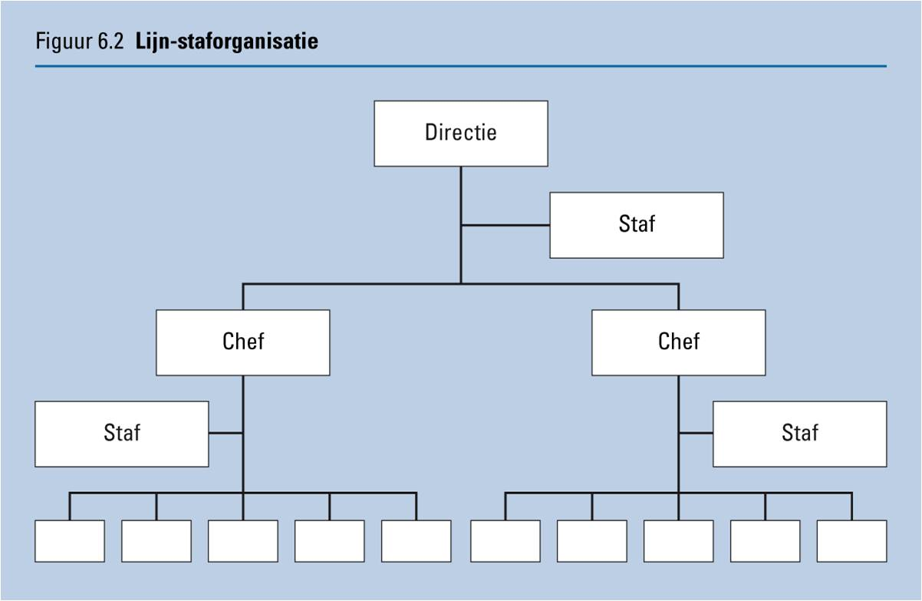
Lijnorganisatie / lijn-staforganisatie

Slide 11
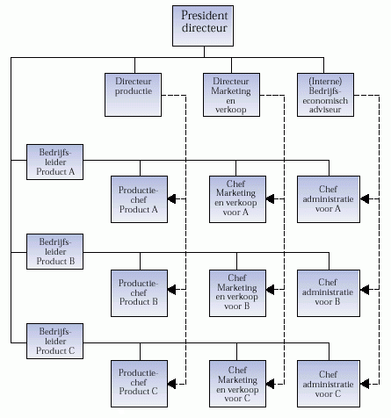
Matrixorganisatie / projectorganisatie

Slide 12
Netwerkorganisatie

Slide 13
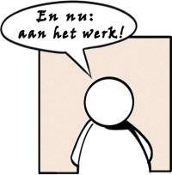
Aan de slag
Praktijk van het protocol Afronden onderdeel I + II
Lesweek 6
Feedback op verslag ‘tot nu’
Klaar?
VW-opdrachten (thema 17)
3, 6 en 9

Slide 14
Huiswerk
Afspraken
Verslag tot nu toe inleveren op maandag 10 juni
Feedback op 11 juni
Volgende week lesbezoek van NHL Stenden
Maken VW-opdrachten
2, 3, 4, 6 en 7 (thema 20)
Afronden “Prakijk van het protocol”
Onderdeel 1 + 2
Lezen thema 20
Paragraaf 20.6

Slide 15
Ga naar jouwmening.nu
En gebruik code:
MDBLGWRU
En ik ben je
eeuwig dankbaar

